Slide 1
قفسه سینه و ریه
واحد آموزش مرکز مدیریت حوادث و فوریت های پزشکی استان همدان
دانشگاه فنی و حرفه ای زینب کبری (س) همدان

Slide 2
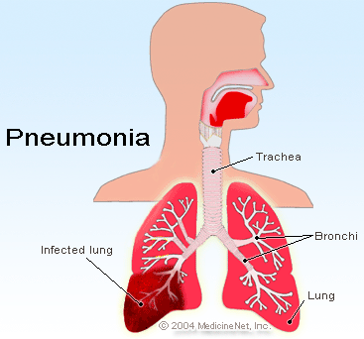
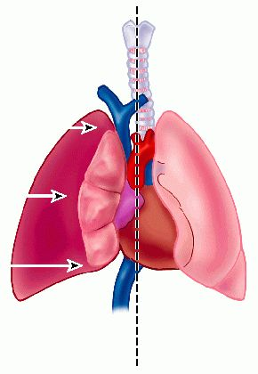
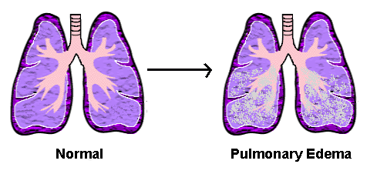
ظاهر بیمار
تغییرات سیستم تنفسی معمولا آهسته مثل پنومونی
گاهی سریع مثل پنوموتوراکس یا ادم ریه
بیماری مزمن : خم شدن بیمار به جلو ؛ دستهارا حایل جهت بالا بردن استخوانهای ترقوه

Slide 3
تعیین محل یافته ها روی قفسه سینه
محل آن را با دو بعد مشخص کنیم
امتداد محور عمودی (شماره دنده ها)
بر روی محیط قفسه سینه
بریدگی استرنوم ← 5cm پایین تر ←ستیغ افقی (اتصال مانوبریوم به تنه استرنوم) ← محاذات دنده دوم
بهتر است دنده ها را خط وسط ترقوه (میدکلاویکل) لمس کرد.
هفت دنده اول به استرنوم متصل است.
دنده 8 ، 9 ، 10 باغضروف دنده ای دنده های بالای خود متصل می شوند.
دنده 11 و 12 آزادند.(دنده مواج)

Slide 4
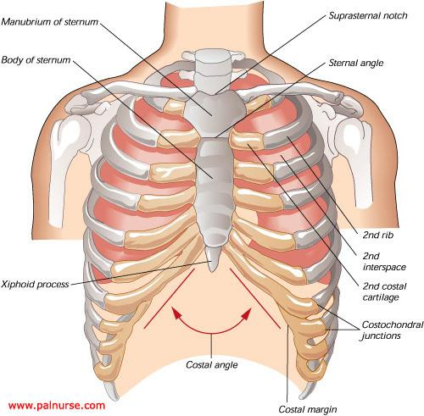

Slide 5
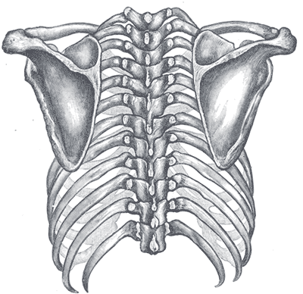
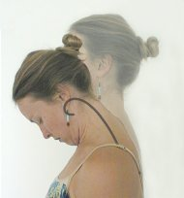
تعیین محل یافته ها روی قفسه سینه
زاویه تحتانی کتف (اسکاپولا) در سطح دنده هفتم یا فضای بین دنده ای هفتم است.
پیدا کردن دنده در خلف مشکل تر است.
تا T3 دنده به همان مهره می چسبد بعد از آن زواید مهره ای روی دنده های پایین قرار می گیرند.
اولین برجستگی گردنی (در حالتی که گردن خم شده است) C7 است.

Slide 6
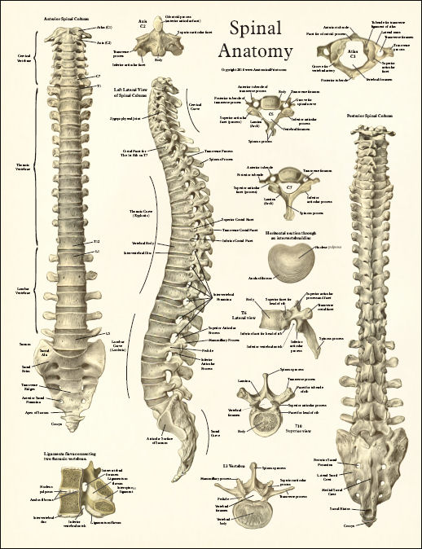

Slide 7
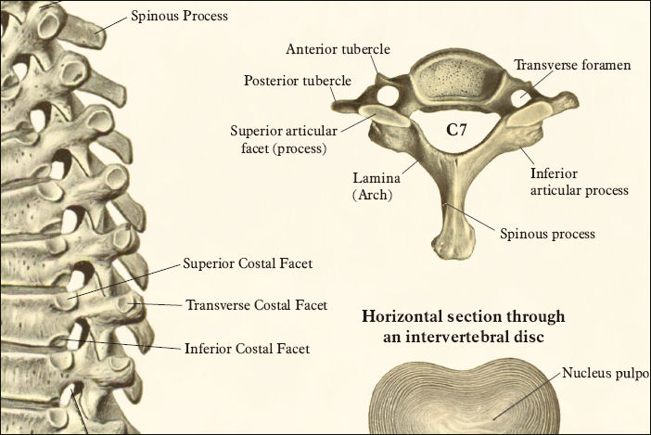

Slide 8
تعیین محل یافته ها روی قفسه سینه
برای تعیین لوبهای ریه از یکسری خطوط عمودی استفاده می شود.
خطوط قفسه سینه :
وسط جناق (میداسترنال)
میدکلاویکولر
آگزیلاری قدامی
میدآگزیلاری
آگزیلاری خلفی
خط اسکاپولار (از زاویه تحتانی اسکاپولار عمود)

Slide 11
ریه ها(شیارها و لوب ها)
حدود ریه ها ، شیارها و لوبهای ریه را می توان بصورت فرضی روی قفسه سینه تجسم کرد.
آپکس یا راس ریه 2-4cm بالای یک سوم میانی استخوان ترقوه قرار دارد.
قاعده هر ریه یا لبه تحتانی ریه ، دنده ششم را در خط میدکلاویکولر و دنده هشتم را در خط مید آگزیلری قطع می کنند.
در خلف ، ریه تقریبا در محاذات زایده نخاعی T10 قرار میگیرد.
در حین دم ریه به سطوح پایین تر می رود.

Slide 12
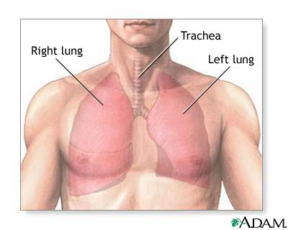

Slide 13
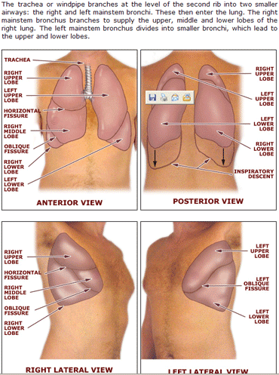

Slide 14
ریه ها(شیارها و لوب ها)
شیار مایل (شیار اصلی) ← تقسیم ریه به دو قسمت
مسیر شیار مایل : از زایده مهره T3 بصورت مایل به پایین می آید تا دنده ششم در خط میدکلاویکولر
شیار افقی (شیار فرعی) ← تقسیم لوب فوقانی ریه راست به دو قسمت فوقانی و میانی
لوب فوقانی
لوب فوقانی ← شیار افقی (ریه راست)
شیار مایل لوب میانی
لوب تحتانی

Slide 15
ریه ها(شیارها و لوب ها)
شیار افقی : از سطح دنده پنجم در میدآگزیلر راست تا سطح دنده چهارم
ریه راست : لوب فوقانی ، لوب میانی ، لوب تحتانی
ریه چپ : لوب فوقانی ، لوب تحتانی
نای در محاذات زاویه استرنوم در جلو و زایده نخاعی T4 در خلف به برونشهای اصلی تقسیم می شود.

Slide 16
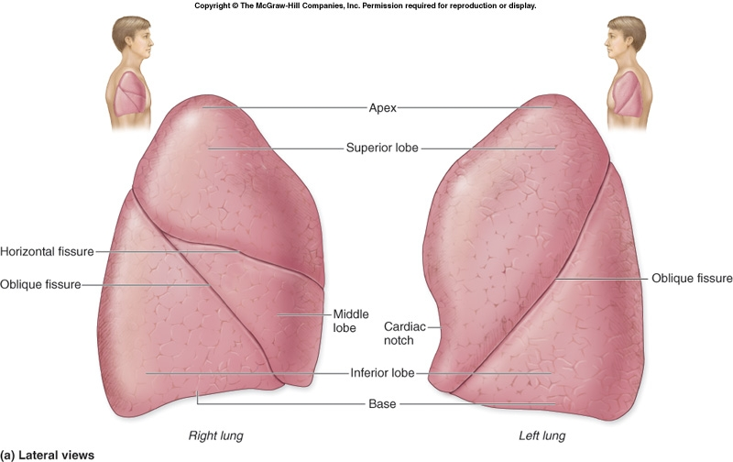

Slide 17
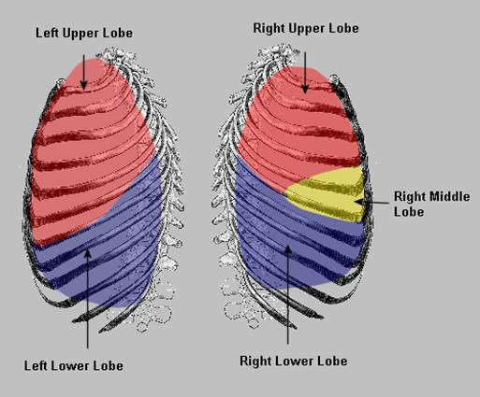

Slide 18
شکل و اندازه قفسه سینه
نوزادان ← قفسه سینه گرد ؛ شکل استوانه ای با قطر برابر فوقانی و تحتانی
از شش سالگی قطر قدامی نسبت به قطر عرضی کاهش می یابد.
بزرگسالان ← بیضی شکل ؛ قطر عرضی = دو برابر قطر قدامی-خلفی و قطر آن در راس کوچکتر از قاعده آن است.
پیری ← کیفوز و استئوپروز ← کوچک شدن قفسه سینه ← دنده ها به سمت پایین و جلو متمایل

Slide 19
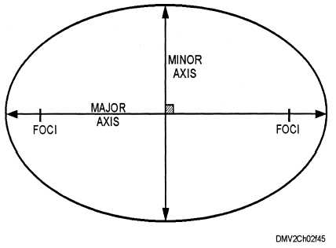
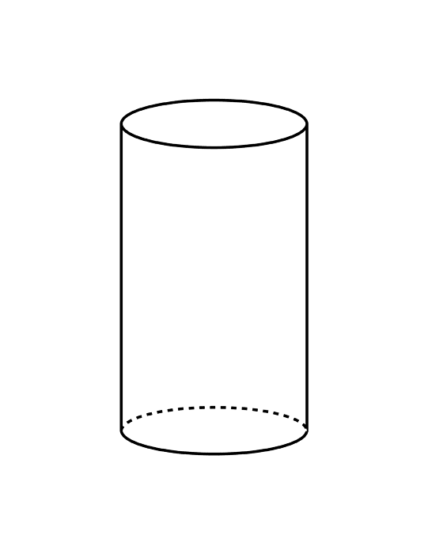
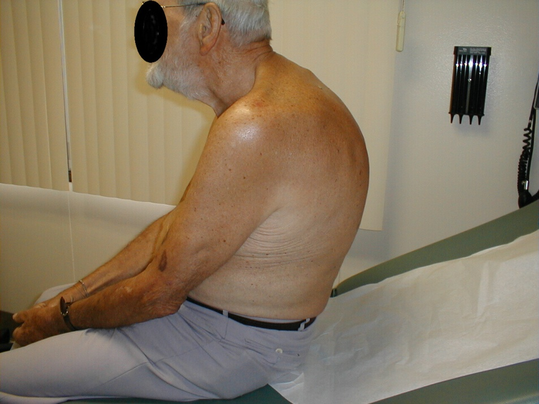

Slide 20
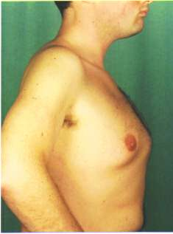
شکلهای غیر طبیعی قفسه سینه
سینه کبوتری : قطر عرضی باریک و قطر قدامی – خلفی افزایش و به بیرون برجستگی پیدا می کند (مثال: راشیتیسم)

Slide 21
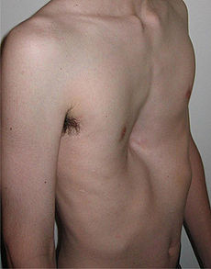
شکلهای غیر طبیعی قفسه سینه
سینه قیفی (Funnel chest) : جناق تورفتگی و قطر قدامی – خلفی باریک شده است (برعکس سینه کبوتری). فشار غیر طبیعی می تواند اشکال در قلب ایجاد کند.

Slide 22
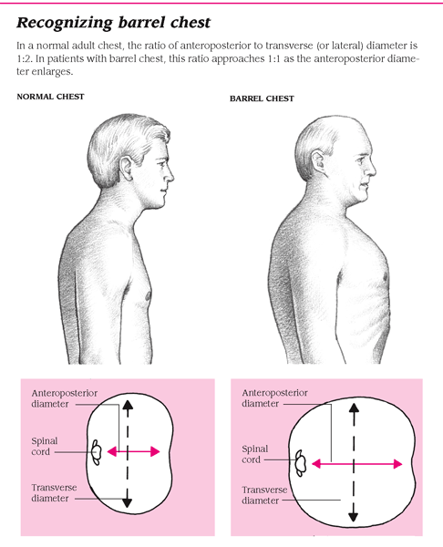
شکلهای غیر طبیعی قفسه سینه
سینه بشکه ای (Barrel chest) : نسبت قطر قدامی – خلفی به جانبی یک به یک است و یا به صورت کیفوز (انحنای گوژ مانند) و اسکولیوز ( انحراف جانبی نخاع) دیده می شود.

Slide 23
معاینه قفسه صدری و ریه ها
بررسی بیمار :
تاریخچه خانوادگی بیماریهای ریه
سرطان
آلرژی
سل
شیوه زندگی (مثل سیگار کشیدن)
شغل
عادات
داروهای مصرفی

Slide 24
علایم رایج بیماریهای ریه
سرفه
تنگی نفس
درد قفسه سینه
کاهش وزن
خشونت صدا
سیانوز
خس خس
تعریق شبانه
خلط
نکته : مقدار ،کیفیت ،قوام و رنگ خلط مهم است.(خلط سبز مایل به زرد : چرک ؛ خلط صورتی رنگ : پنومونی استرپتوکوکی یا استافیلوکوکی ؛ خلط خونی [هموپتزی] : آمبولی ریه)

Slide 25
وسایل و شیوه معاینه
وسایل مورد نیاز:
استتوسکوپ
قلم نشانه گذاری
متر پارچه ای
معاینه خلف ریه : بیمار نشسته
معاینه قدام ریه : بیمار به پشت خوابیده
ابتدا خلف و سپس قدام معاینه شود.
هر لوب با لوب طرف مقابل مقایسه کنید.
در معاینه خلف ،بازوهای بیمار تا شده وروی قفسه سینه قرار گیرد (کتف از میدان عمل خارج شود)
ترتیب معاینه : مشاهده ، لمس ، دق ، سمع

Slide 26
مشاهده
جلوی بیمار در خط وسط بایستید
شکل قفسه سینه ،حرکت آن از جمله عدم تقارن ،فرورفتگی غیرطبیعی در فضای بین دنده ای ،مسیر ستون فقرات (طبیعی : در ناحیه گردنی و کمری تقعر و در ناحیه سینه تحدب وجود دارد).(لوردوز؟ کیفوز؟ اسکولیوز؟)
مشاهده تعداد ،ریتم ،عمق و میزان تلاش برای تنفس
باز دم بیش از حد طول می کشد یا خیر؟
تنفس طبیعی : بی صدا ، منظم ، با سرعت 14 تا 20 عدد در دقیقه
سیانوز؟
بررسی گردن از نظر تو رفتگی فوق ترقوه و انقباض عضلات فرعی (بین دنده ای) در حین دم
ناخن ها (چماقی؟)

Slide 27
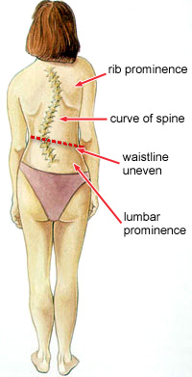
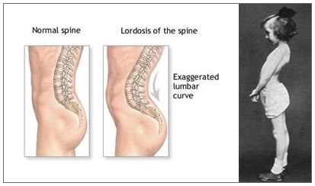

Slide 28
لمس
توجه به نواحی حساس ،یافته های غیر طبیعی در پوست ،اتساع قفسه سینه
پوست : باید سالم و دمای یکنواخت داشته باشد (هیپرترمی کانونی : التهاب یا عفونت)
توجه : از لمس عمقی نواحی دردناک بخصوص اگر به شکستگی دنده شک دارید بپرهیزید ،زیرا خطر فرو رفتن استخوان شکسته به داخل ریه وجود دارد.
اتساع تنفسی یا دامنه نوسان را آزمایش کنید.
شست به محاذات دنده دهم و موازی آن قرار دهید به طوری که دستهای شما طرفین قفسه سینه قرار گیرند وآنها را مقداری وسط بکشید تا چین پوستی بین انگشت شست شما ایجاد شود.بیمار دم عمیق انجام دهد ← دور شدن شست حین دم به اندازه 3 تا 5 سانتیمتر
کاهش یا تاخیر یکطرفه : بیماریهای فیبروتیک ریه ،پلورال افیوژن ،پنومونی لوبر ،انسداد یکطرفه برنش

Slide 29
لمس
قفسه صدری را از نظر فرمیتوس تماسی (tactile fermitus) یا لرزش لمسی ،لمس کنید(ارتعاش قابل لمس حین صحبت کردن ناشی از لرزش درخت تراشه ای-برونشی).(تکرار کلمه “ 99 ” یا “ یک – یک - یک ” یا “ یک دو سه ”)
از بین رفتن لرزش : انسداد برونش ،COPD ،فیبروز ،پلورال افیوژن و... .
افزایش لرزش : پنومونی لوبر ، افزایش تراکم بخشی از ریه

Slide 30
دق
تعیین پرهوایی بافت زیرین یا پر شدن از مایع متراکم
حدود 5 تا 7 سانتی متر درون قفسه سینه را می توان ارزیابی کرد.
نحوه دق؟
دق طبیعی : رزونانس
هیپررزونانس : آمفیزم یا پنوموتوراکس
ماتیته : پنومونی لوبر
تیمپان : پنوموتوراکس وسیع

Slide 31
سمع
سمع ریه ها مهمترین روش برای ارزیابی جریان هوا است.
در سمع دقت شود به :
صداهای طبیعی ریه
گوش کردن به هر صدای اضافه
در صورت شک به هر گونه اختلال ،گوش کردن به صداهای حرف زدن یا زمزمه کردن

Slide 32
معاینه قدام قفسه سینه
بیمار در حالت خوابیده به پشت و قرار دادن بازوها در کنار خود
اگر بیمار در تنفس مشکل دارد باید در وضعیت نشسته معاینه شود یا سر تخت تا حدی که باعث راحتی بیمار شود بالا آورده شود.
مشاهده :همانند معاینه خلف
وارد شدن دنده ها به ستون فقرات با زاویه حدود 45 درجه
لمس:
اتساع تنفسی :حدود 4 تا 5 سانتی متر
فرمیتوس تماسی : روی پریکارد کاهش یافته و یا وجود ندارد

Slide 33
معاینه قدام قفسه سینه
دق :
ناحیه قلب (سمت چپ استرنوم از فضای بین دنده ای سوم تا پنجم) : ماتیته
رزونانس : تا دنده ششم در سطح دیافراگم
خمیری یا flat : روی استخوان و عضلات ضخیم
تیمپان : روی معده
سمع :
مقایسه مناطق قرینه
سمع تراشه : صدای برونکیال

Slide 34
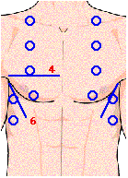

Slide 35
دق دامنه نوسان دیافراگماتیک
دم عمیق ← دق به سمت پایین در طول خط کتف ← تبدیل به صدای “ دال ” (سطح دیافراگم) :علامت گذاری کنید
بازدم عمیق ← دق به سمت پایین در طول خط کتف ← تبدیل به صدای “ دال ” (سطح دیافراگم) : علامت گذاری کنید
اختلاف این دو علامت = دامنه نوسان دیافراگماتیک
طبیعی :
زنان : 3 تا 5 سانتی میر
مردان : 5 تا 6 سانتی میر
کمتر از این مقدار = اختلال ریوی
نکته : دیافراگم در سمت راست مختصری بالاتر است. چرا؟؟

Slide 36
مشخصات صداهای تنفسی طبیعی ریه
محل سمع | اوج صدای بازدمی | شدت صدای بازدمی | طول مدت صدا
روی محیط ریه در قاعده بهتر شنیده می شود | نسبتا پایین | آرام | صدای دمی طولانی تر از صدای بازدمی (2/5) برابر حرکت هوا از راههای هوایی کوچک (برونشیل ها و آلوئولها) | وزیکولر
بین استخوان کتف و فضاهای بین دنده ای اول و دوم (در قدام طرفین استرنوم) | متوسط | متوسط | صدای دمی و بازدمی تسیتا مساوی هستند (نسبت 1:1) حرکت هوا از مجاری بزرگتر (برونش) | بونکووزیکولر
اگر سمع شود روی مانبریوم یا قسمت قدامی تراشه | نسیتا بالا | بلند | صداهای بازدمی طولانی تر از صدای دمی (به نسبت 1:2) حرکت هوا از طریق تراشه | برونکیال توبولار برونشیال

Slide 37
صدای غیر طبیعی ریه
محل | علت | مشخصات | نام
معمولا در قاعده لب های تحتانی ریه شنیده می شود | عبور هوا از خلال مایع یا مخاط موجود در راه هوایی | گسیخته ،کوتاه و زیر ، رالهای آلوئولر ارتفاع بالا و برونشیال کم ارتفاع هستند این صدا را می توانید با غلتاندن مو در نزدیک گوش تولید کنید.در دم و بازدم هر دو سمع می شود و با سرفه پاک نمی شود | کراکل (رال)
در اکثر نواحی ریه شنیده می شود اما بر روی تراشه و برونش غالب است | عبور هوا از مجاری باریک شده به علت تورم ، تومور ، یا ترشح | صداهای بلند ، ناهنجار ،غل غل ، خشن ،کم ارتفاع با کیفیت خرناس یا ناله و زاری ،در بازدم بهتر شنیده می شود.ممکن است با سرفه تغییر کند. | گارگل (gargle) یا رونکای

Slide 38
صدای غیر طبیعی ریه
محل | علت | مشخصات | نام
اغلب بر روی نواحی که بیشترین اتساع را دارد ، شنیده می شود (مثل قسمت قدامی و جانبی پایین قفسه سینه) | مالش سطوح پلور ملتهب شده با یکدیگر | صدای غژغژ یا سایش سطوح که در طی دم و باز دم شنیده می شود. با سرفه کم نمی شود. | صداهای مالشی Friction rub
بر روی همه نواحی ریه شنیده می شود. | عبور هوا از برونش هایی که به واسطه ترشحات ، تورم یا تومور تنگ شده است. | صداهای موزیکال ،جیرجیر مانند با ارتفاع بالا و دائم ، در بازدم بهتر شنیده می شود. معمولا با سرفه تغییر نمی کند. | ویز (Wheeze)

Slide 39
Thanks a lot

